Slide 1
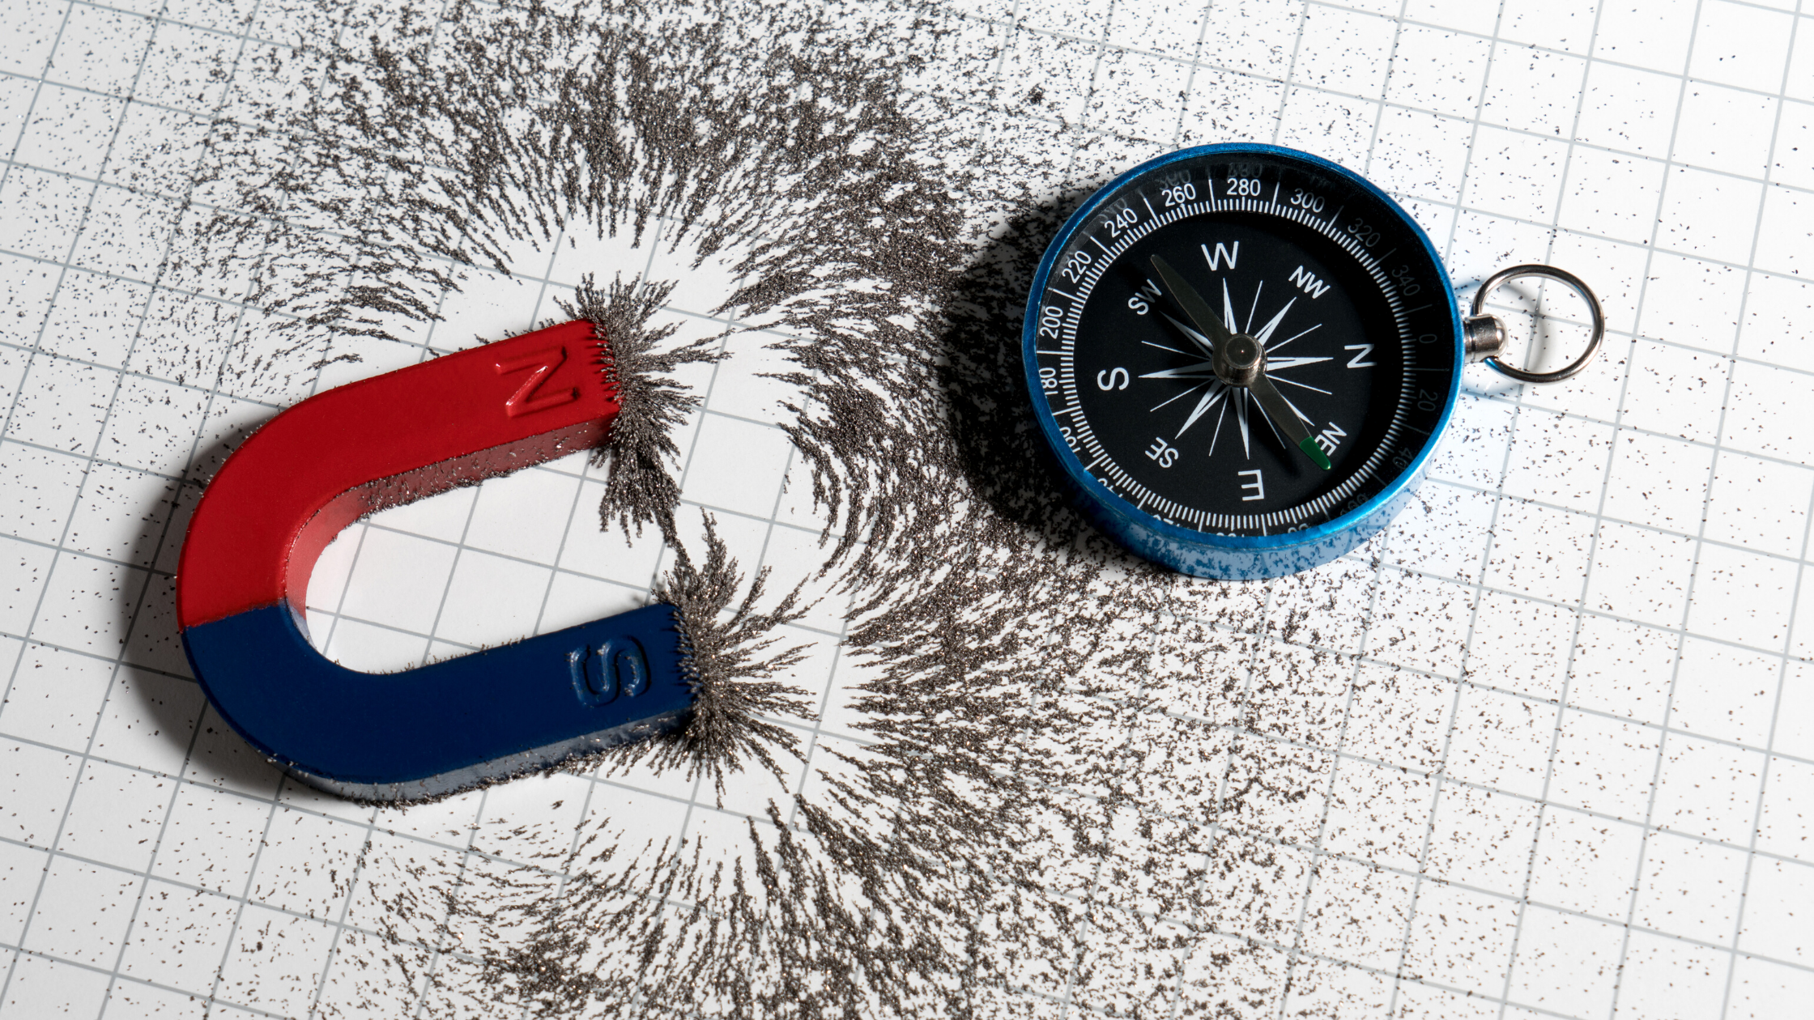
第17 章 磁场和它的源
1 磁力与电荷的运动
2 磁场与磁感应强度
3 毕奥-萨伐尔定律
4 匀速运动点电荷的磁场*
5 安培环路定理
6 利用安培环路定理求磁场的分布
7 与变化电场相联系的磁场
8 电场与磁场的相对性和统一性*

Slide 2
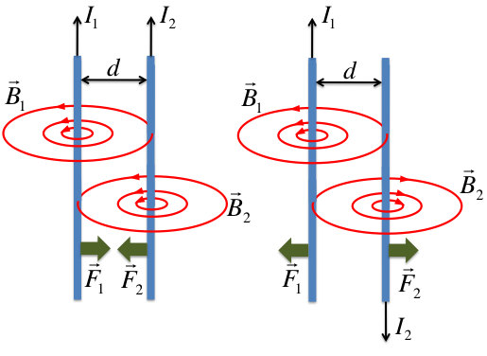
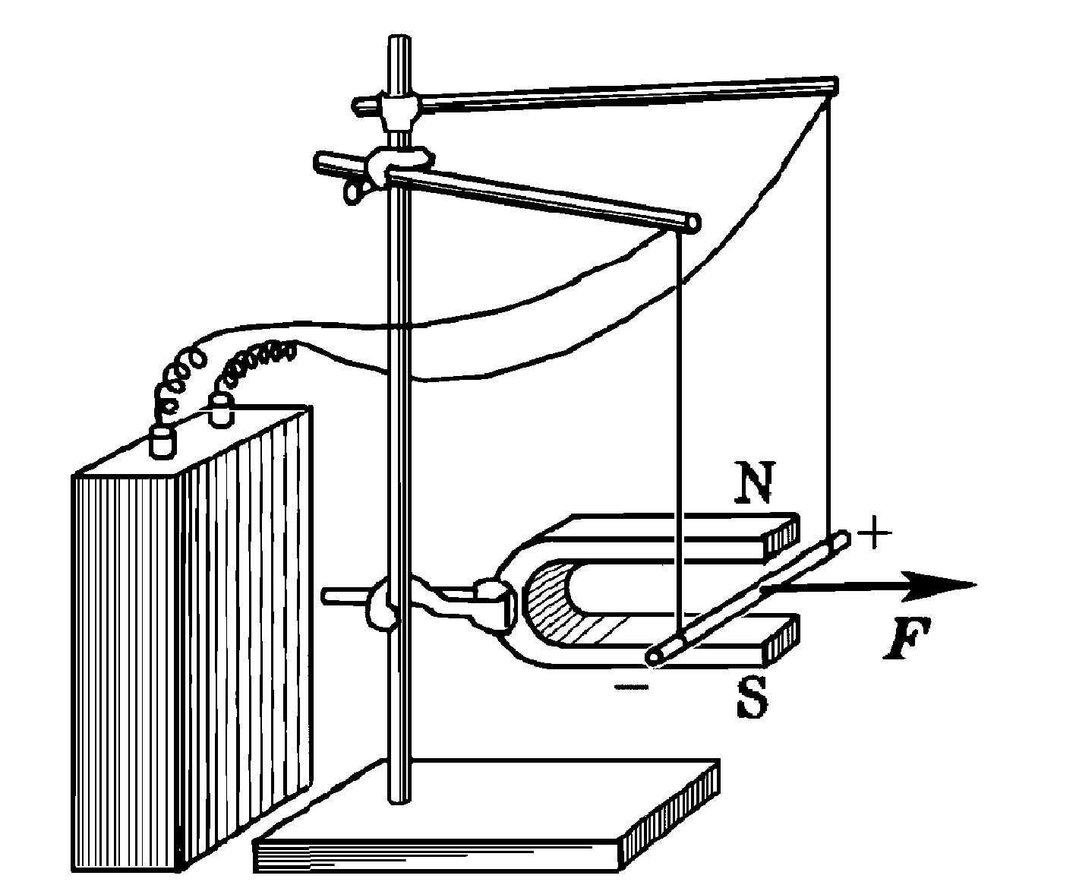
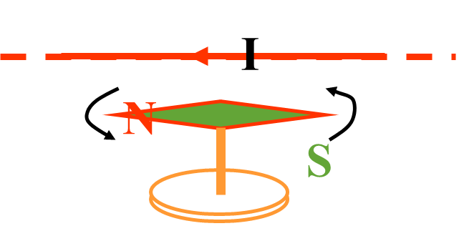
电流磁效应
磁体
磁体
运动电荷（电流）激发磁场
磁场对运动电荷、载流导体和永久磁铁等有磁场力的作用。
电流
电流

Slide 3
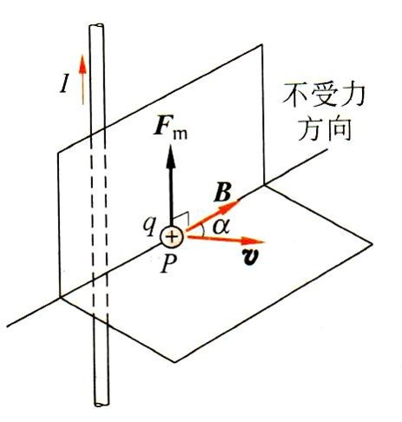
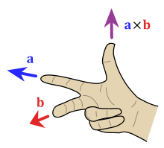
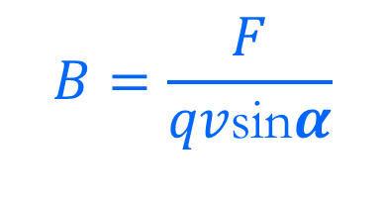

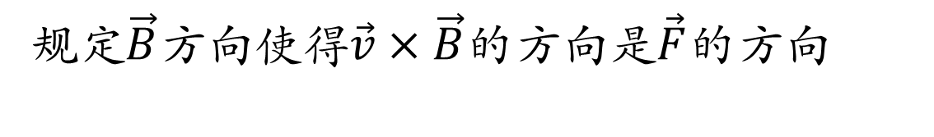
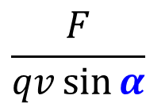

磁感应强度
洛伦兹力：
$$\frac{F}{qv\sin{α}}$$
与 无关
$$q、v、α$$
$$\vec{F}=q\vec{v}×\vec{B}$$
只与空间位置有关
$$B=\frac{F}{qv\text{sin}\text{α}}$$
磁感应强度
单位：特斯拉（T） 高斯（Gs） $1T={10}^{4}Gs$
规定$\vec{B}$方向使得$\vec{v}×\vec{B}$的方向是$\vec{F}$的方向

Slide 4
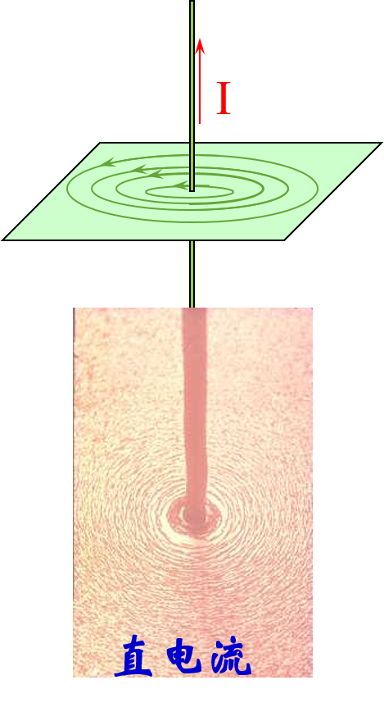
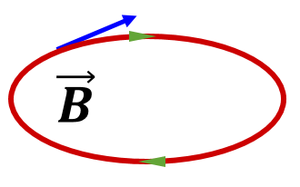
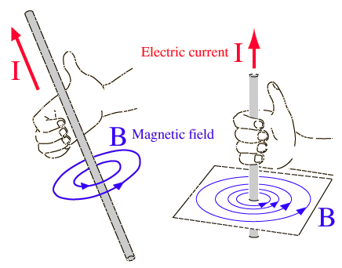
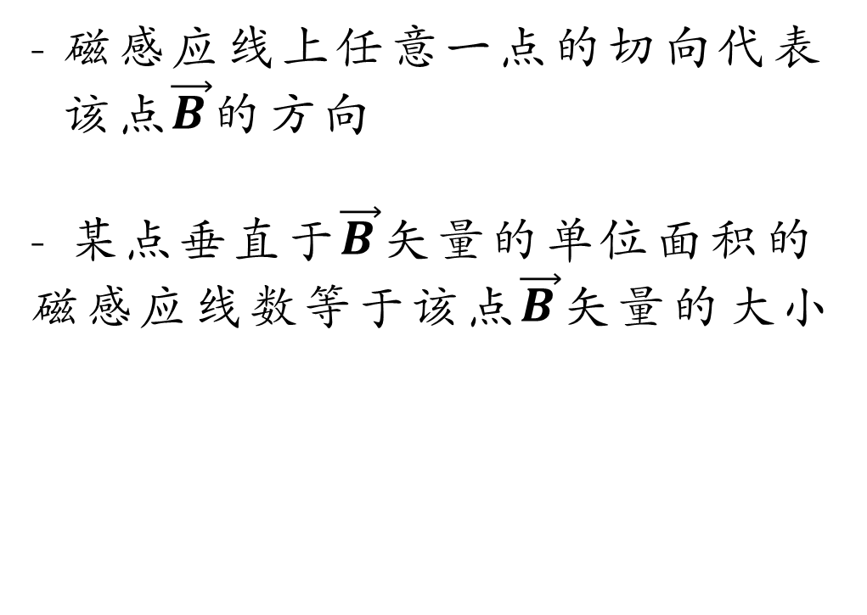
磁感应线
磁感应线上任意一点的切向代表该点$\vec{B}$的方向
- 某点垂直于$\vec{B}$矢量的单位面积的磁感应线数等于该点$\vec{B}$矢量的大小
- 方向与电流成右手螺旋关系
- 与电流套连
- 互不相交

Slide 5
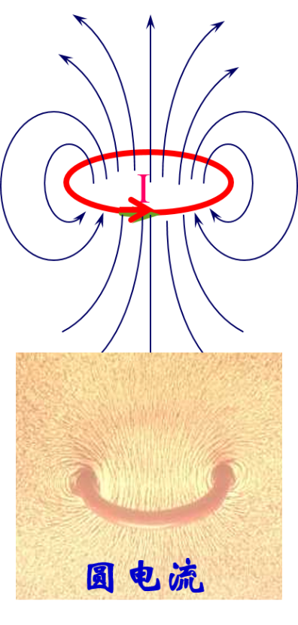
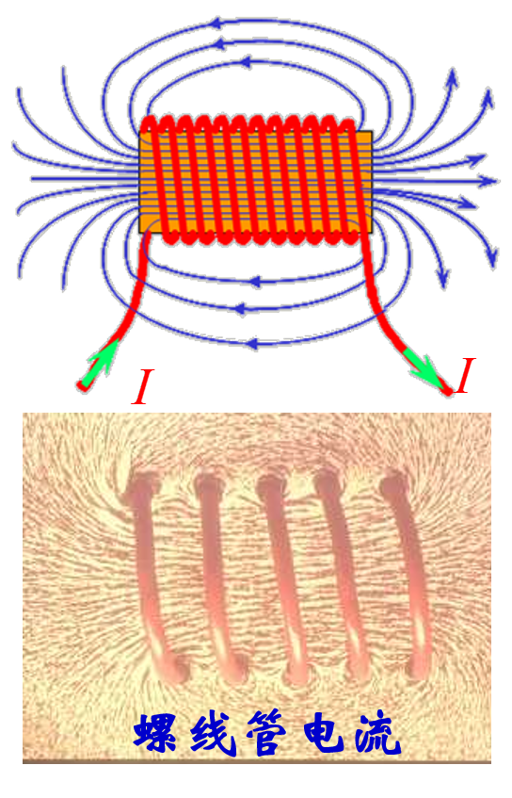
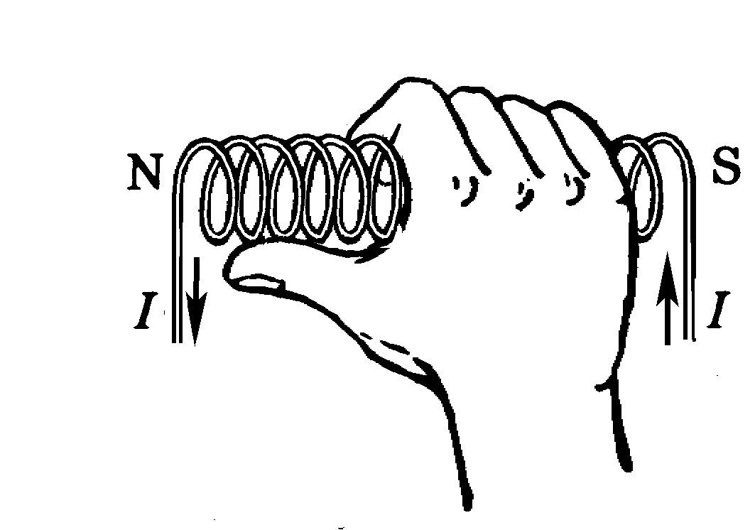
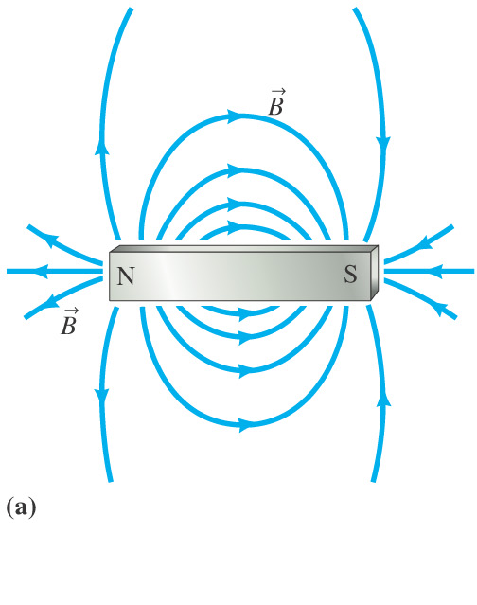
磁感应线
- 与电流套连
- 互不相交
- 方向与电流成右手螺旋关系
- 载流螺线管相当于磁棒
- 闭合曲线

Slide 6
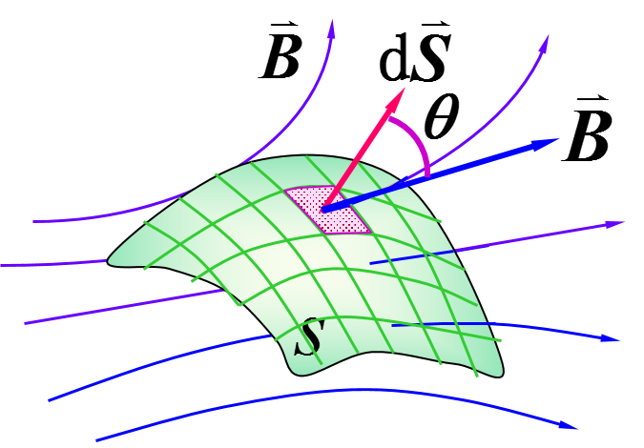
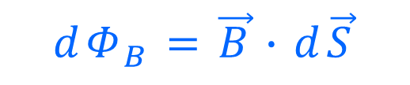
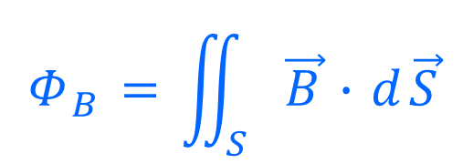
磁感通量
穿过某一曲面的磁感线条数
$$dΦ_{B}=\vec{B}∙d\vec{S}$$
$$Φ_{B}=\iint_{S}{\vec{B}∙d\vec{S}}$$
单位：韦[伯]𝐖𝐛 𝟏 𝐖𝐛 = 𝟏𝐓∙𝐦^{𝟐}

Slide 7
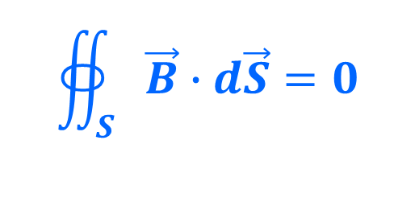
磁高斯定理
任一磁力线
磁感应线是闭合曲线
$$∯_{S}{\vec{B}∙d\vec{S}}=0$$
通过任意闭合曲面的磁通量必等于零
磁场是无源场
没有磁荷/磁单极

Slide 8
磁单极
1931年： 狄拉克预言了磁单极子的存在。
$$q⋅q_{m}=nh， (n=1, 2, 3 ⋯)， h是普朗克常量$$
只要存在磁单极子就能证明电荷的量子化
1975年：
加州大学
装有探测宇宙射线仪器的气球
距地面 40km 的高空
记录到一条电离性很强的粒子留下的径迹
1982年
斯坦福大学
超导磁单极探测器
磁通量突然有很大变化
与一个磁单极引起的变化相当
迄今为止，没有充分的依据可以证明磁单极确实存在

Slide 9
通电导线产生磁感应强度与电流的定量关系？

Slide 10
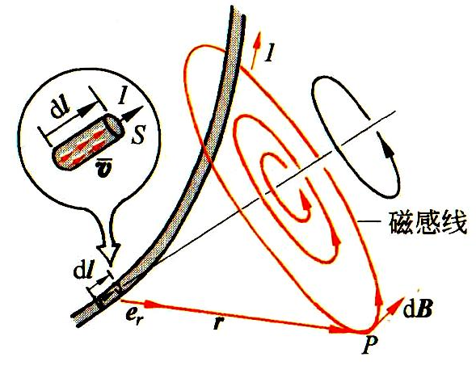
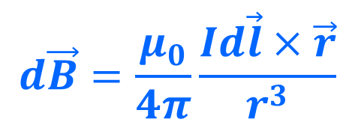
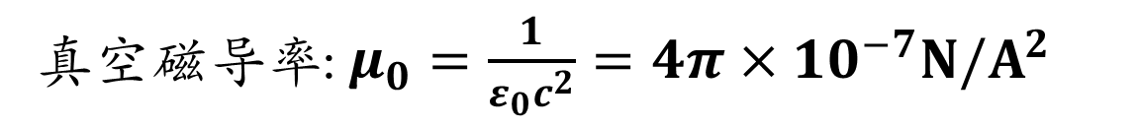
毕奥—萨伐尔定律
- 载流长直导线施加在磁针磁极上的力: 电流，距离等相关量
震荡周期测作用力
- 拉普拉斯用数学方法 把毕奥-萨伐尔的结论转化为电流元的情况
$$d\vec{B}=\frac{μ_{0}}{4π}\frac{Id\vec{l}×\vec{r}}{r^{3}}$$
电流元的磁场：
真空磁导率:$μ_{0}=\frac{1}{ε_{0}c^{2}}=4π×{10}^{−7}N/A^{2}$

Slide 11
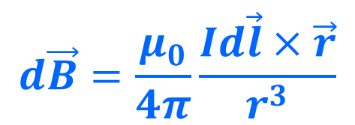
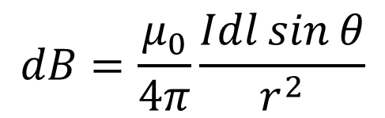
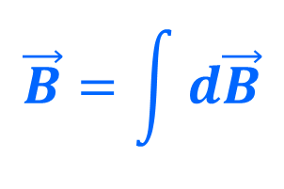
毕奥—萨伐尔定律
$$d\vec{B}=\frac{μ_{0}}{4π}\frac{Id\vec{l}×\vec{r}}{r^{3}}$$
电流元的磁场：
$$dB=\frac{μ_{0}}{4π}\frac{Idl\sin{θ}}{r^{2}}$$
叠加原理
$$\vec{B}=\int{d\vec{B}}$$

Slide 12
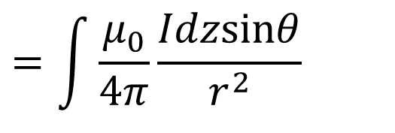


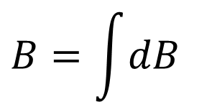

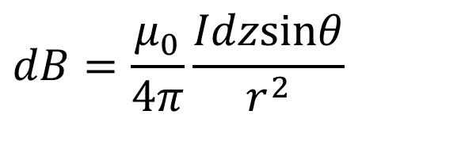




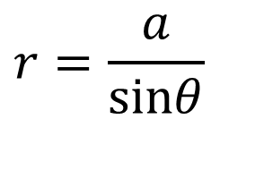

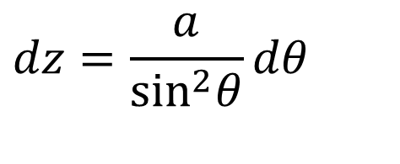





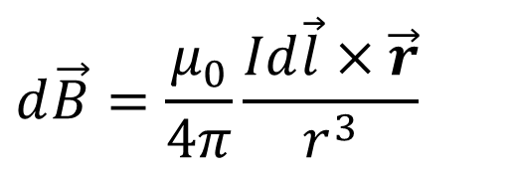
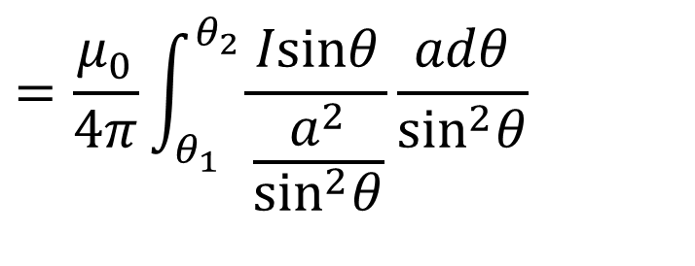
无限长直导线所产生的磁场
$$d\vec{B}=\frac{μ_{0}}{4π}\frac{Id\vec{l}×\vec{r}}{r^{3}}$$
载流直导线
$$z$$
$$z_{2}$$
$$θ_{2}$$
$$dB=\frac{μ_{0}}{4π}\frac{Idz\text{sin}θ}{r^{2}}$$
$$θ$$
$$Id\vec{z}$$
$$\vec{r}$$
$$=\frac{μ_{0}}{4π}\int_{θ_{1}}^{θ_{2}}{\frac{I\text{sin}θ}{\frac{a^{2}}{\text{si}{\text{n}}^{2}θ}}}\frac{adθ}{\text{si}{\text{n}}^{2}θ}$$
$$B=\int{dB}$$
$$=\int{\frac{μ_{0}}{4π}\frac{Idz\text{sin}θ}{r^{2}}}$$
$$z$$
$$a$$
$$O$$
$$P$$
$$θ_{1}$$
$$dz=\frac{a}{\text{si}{\text{n}}^{2}θ}dθ$$
$$z_{1}$$
$$z=−a\text{ctg}θ$$
$$r=\frac{a}{\text{sin}θ}$$

Slide 13
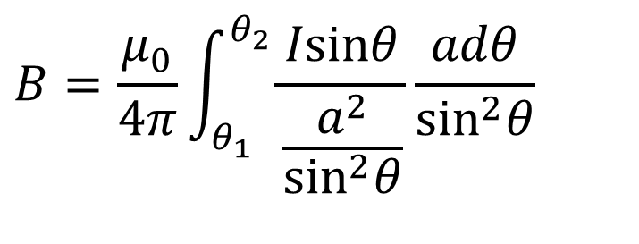
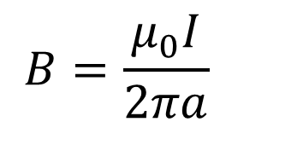
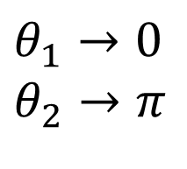
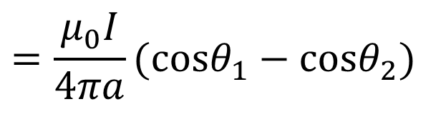
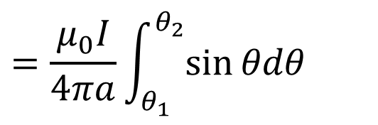
无限长直导线所产生的磁场
$$B=\frac{μ_{0}}{4π}\int_{θ_{1}}^{θ_{2}}{\frac{I\text{sin}θ}{\frac{a^{2}}{\text{si}{\text{n}}^{2}θ}}}\frac{adθ}{\text{si}{\text{n}}^{2}θ}$$
载流直导线
$$z$$
$$z_{2}$$
$$θ_{2}$$
$$=\frac{μ_{0}I}{4πa}\int_{θ_{1}}^{θ_{2}}{\text{sin}}θdθ$$
$$θ$$
$$Id\vec{z}$$
$$\vec{r}$$
$$=\frac{μ_{0}I}{4πa}(\text{cos}θ_{1}−\text{cos}θ_{2})$$
$$z$$
$$a$$
$$O$$
$$P$$
$$θ_{1}$$
$$z_{1}$$
无限长导线
$$θ_{1}→0 \\ θ_{2}→π$$
$$B=\frac{μ_{0}I}{2πa}$$

Slide 14




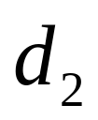


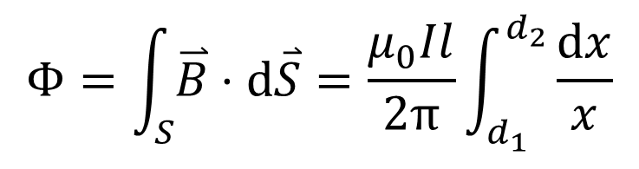

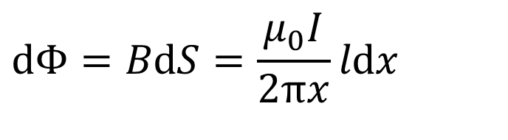
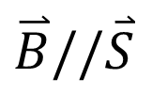

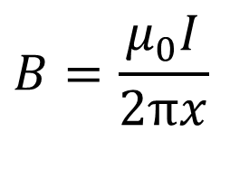
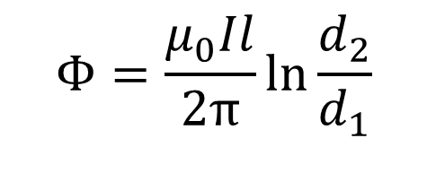

无限长直导线所产生的磁场
$$\overset{⃑}{B}$$
$$dΦ$$
先求 ，对变磁场给出 后积分求
$$Φ$$
$$B=\frac{μ_{0}I}{2πx}$$
$$\overset{⃑}{B}//\overset{⃑}{S}$$
$$dΦ=BdS=\frac{μ_{0}I}{2πx}ldx$$
$$Φ=\int_{S}{\overset{⃑}{B}⋅d\overset{⃑}{S}}=\frac{μ_{0}Il}{2π}\int_{d_{1}}^{d_{2}}{\frac{dx}{x}}$$
$$Φ=\frac{μ_{0}Il}{2π}\ln{\frac{d_{2}}{d_{1}}}$$
矩形面积的磁通量

Slide 15




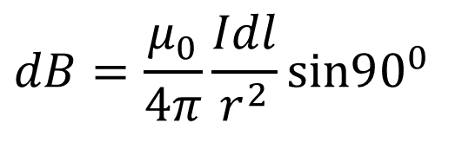












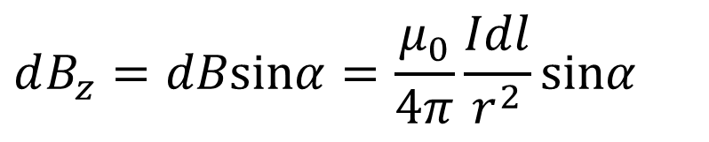






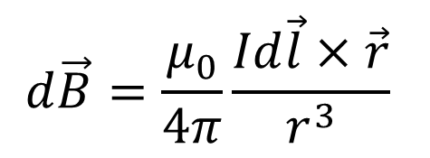





圆电流产生磁场
$$z$$
$$z$$
轴线上
$$d\vec{B}$$
$$dB_{z}$$
$$P$$
$$dB_{⊥}$$
$$d\vec{B}$$
$$P$$
$$α$$
$$z$$
$$\vec{r}$$
$$dB_{⊥}$$
圆电流
$$z$$
$$Id\vec{l}$$
$$α$$
$$\vec{r}$$
$$I$$
$$O$$
$$R$$
$$y$$
$$O$$
$$Id\vec{l}$$
$$R$$
$$y$$
$$x$$
$$Id\vec{l}$$
$$x$$
$$d\vec{B}=\frac{μ_{0}}{4π}\frac{Id\vec{l}×\vec{r}}{r^{3}}$$
$$dB_{z}=dB\text{sin}α=\frac{μ_{0}}{4π}\frac{Idl}{r^{2}}\text{sin}α$$
$$dB=\frac{μ_{0}}{4π}\frac{Idl}{r^{2}}\text{sin}90^{0}$$

Slide 16
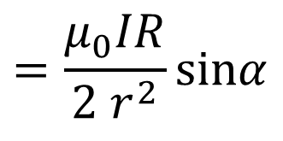
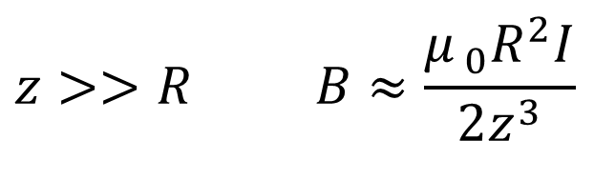





圆电流产生磁场
$$z$$
$$B=\int{dB_{z}}$$
$$=\frac{μ_{0}I}{4π}\int{\frac{dl\text{sin}α}{r^{2}}}$$
$$dB_{z}$$
$$dB_{⊥}$$
$$d\vec{B}$$
$$P$$
$$α$$
$$dB_{⊥}$$
$$=\frac{μ_{0}I}{4π r^{2}}\text{sin}α\int_{0}^{2π R}{ dl}$$
$$z$$
$$Id\vec{l}$$
$$α$$
$$\vec{r}$$
$$O$$
$$R$$
$$y$$
$$=\frac{μ_{0}IR}{2 r^{2}}\text{sin}α$$
$$=\frac{μ_{0}R^{2}I}{2(R^{2}+z^{2})^{3/2}}$$
$$Id\vec{l}$$
$$x$$
$$z>>R B≈\frac{μ_{ 0}R^{2}I}{2z^{3}}$$
$$圆心处：B=\frac{μ_{ 0}I}{2R}$$

Slide 17









磁偶极子
$$z>>R B≈\frac{μ_{ 0}R^{2}I}{2z^{3}}$$
电偶极子
$$\vec{E}=\frac{1}{4πε_{0}}\frac{2\vec{p}}{r^{3}}$$
$${\hat{e}}_{n}$$
$$S→0$$
$$\vec{m}=SI{\hat{e}}_{n}$$
磁偶极矩 (磁矩)
$$I$$
$$\vec{B}=\frac{μ_{0}}{4π}\frac{2\vec{m}}{z^{3}}$$

Slide 18








电流产生磁场
（1）
（4）
在O点处的磁感应强度
R
x
I
o
d
I
*
（2）
A
R
（5）
+
o
I
I
*
o
（3）
$$B=\frac{μ_{0}I}{2R}⋅\frac{θ}{2π}$$
θ
o

Slide 19







单选题
$$μ_{0}I/2R$$
1分
两个载有相等电流I的半径为R的圆线圈一个处于水平位置，一个处于竖直位置，两个线圈的圆心重合，则在圆心o处的磁感应强度大小
A
$$0$$
B
$$μ_{0}I/2R$$
C
$$\sqrt{2}μ_{0}I/2R$$
D
$$μ_{0}I/R$$
提交

Slide 20












螺旋管产生磁场
线圈半径为R，单位长度的线圈密度为n，电流大小为I
每一个线圈$磁场：$
$$B0=\frac{μ_{0}IR^{2}}{2{(x^{2}+R^{2})}^{3/2}}$$
$$β_{1}$$
$$β$$
$$β_{2}$$
P
$$x$$
+
+
+
+
+
+
+
+
+
+
+
+
+
+
+
单位长度螺旋管$磁场：$
$$dB=\frac{μ_{0}R^{2}Indx}{2{(x^{2}+R^{2})}^{3/2}}$$
$$x=R\cot{β}$$
$$dx=−R\csc^{2}{β}dβ$$
$$=−\frac{μ_{0}nI}{2}\sin{β}dβ$$
$$R^{2}+x^{2}=R^{2}\csc^{2}{β}$$

Slide 21











螺旋管产生磁场
$$dB=−\frac{μ_{0}nI}{2}\sin{β}dβ$$
$$β_{1}$$
$$β$$
$$β_{2}$$
$$B=\int{dB}=\frac{μ_{0}nI}{2}(\cos{β_{2}}−\cos{β_{1}})$$
P
$$x$$
+
+
+
+
+
+
+
+
+
+
+
+
+
+
+
无限长： $\left.{β_{1}=π \atop β_{2}=0}\right\}→B=μ_{0}nI$
“无限长”螺线管内部的磁场是匀强磁场
任一端口中心处：
$B=\frac{μ_{0}nI }{2}$
$β_{2}$=$0，β_{1}\text{=}\frac{π}{2}$

Slide 22









匀速运动点电荷的磁场*
$$I=qnvS$$
$$\vec{j}=nq\vec{v}$$
$$d\vec{B}=\frac{μ_{0}}{4π}\frac{qnS\vec{v}dl×\vec{r}}{r^{3}}$$
$${\vec{B}}_{q}=\frac{d\vec{B}}{dN}=\frac{μ_{0}}{4π}\frac{q\vec{v}×\vec{r}}{r^{3}}$$
  当$v≪c$时，有
$${\vec{B}}_{q}=μ_{0}ε_{0}\vec{v}×{\vec{E}}_{q}=\frac{\vec{v}×{\vec{E}}_{q}}{c^{2}}$$
$${\vec{E}}_{q}=\frac{q\vec{r}}{4πε_{0}r^{3}}$$

Slide 23

两个运动电荷之间的相互作用*
电荷与电磁场相互作用
物体受的力等于它的动量的变化率, 两个物体的作用和反作用相等表示动量在两个物体之间的传递。
电磁场也有动量, 它同电荷交换动量。
不满足牛顿第三定律?

Slide 24


$$\oint_{L}{\vec{E}⋅d\vec{l}=0}$$
磁场是无源场
静电场： 有源场/无旋场
磁感应线是闭合曲线
$$\oint_{L}{\vec{B}⋅d\vec{l}=?}$$

Slide 25








安培环路定理
$$B=\frac{μ_{0}I}{2πr}$$
无限长导线
路径L：距离为r的圆环，方向逆时针
$$\oint_{L}{\vec{B}⋅d\vec{l}}$$
$$=\oint_{L}{B⋅dl}$$
$$=B\oint_{L}{dl}$$
$$\oint_{L}{\vec{B}⋅d\vec{l}}=μ_{0}I$$
$$=\frac{μ_{0}I}{2πr}2πr$$
$$=μ_{0}I$$

Slide 26






安培环路定理
$$B=\frac{μ_{0}I}{2πr}$$
无限长导线
$$\vec{B}∙d\vec{r}=Bdr\cos{θ}=Brdφ$$
$$\oint_{C}{\vec{B}∙d\vec{r}}=\oint_{C}{Brdφ}$$
$$=\oint_{C}{\frac{μ_{0}I}{2πr}rdφ}$$
$$\oint_{L}{\vec{B}⋅d\vec{l}}=μ_{0}I$$
$$=μ_{0}I$$

Slide 27














安培环路定理
电流在回路之外:
$${\overset{⃑}{B}}_{2}$$
$${\overset{⃑}{B}}_{1}$$
$$B_{1}=\frac{μ_{0}I}{2{πr}_{1}}\begin{matrix}， & B_{2}\end{matrix}=\frac{μ_{0}I}{2{πr}_{2}}$$
$$dφ$$
$$r_{1}$$
$$d{\overset{⃑}{l}}_{2}$$
$$d{\overset{⃑}{l}}_{1}$$
$$I$$
$${\vec{r}}_{2}$$
$$\vec{B}∙d\vec{r}=Bdr\cos{θ}=Brdφ$$
$$\vec{l}$$
$${\overset{⃑}{B}}_{1}⋅d{\overset{⃑}{l}}_{1}=−{\overset{⃑}{B}}_{2}⋅d{\overset{⃑}{l}}_{2}=−\frac{μ_{0}I}{2π}dφ$$
$$\oint_{L}{\vec{B}⋅d\vec{l}}=0$$
$${\overset{⃑}{B}}_{1}⋅d{\overset{⃑}{l}}_{1}+{\overset{⃑}{B}}_{2}⋅d{\overset{⃑}{l}}_{2}=0$$

Slide 28





安培环路定理
多电流情况:
$$\vec{B}={\vec{B}}_{1}+{\vec{B}}_{2}+{\vec{B}}_{3}$$
$$→\oint_{l}{\vec{B}∙d\vec{l}}=μ_{0}(I_{2}−I_{3})$$
$$I_{2}$$
$$I_{3}$$
$$I_{1}$$
I 与L成右螺旋时，I为正；反之为负。
以上结果对任意形状的闭合电流（或伸向无限远的电流）均成立
在恒定电流的磁场中，$\vec{B}$的环流等于$0$乘以闭合回路所包围的电流强度的代数和
$$\oint_{l}{\vec{B}}∙d\vec{l}=μ_{0}\sum_{i=1}^{n}{I_{i}}$$

Slide 29


安培环路定理
$$\oint_{l}{\vec{B}}∙d\vec{l}=μ_{0}\sum_{i=1}^{n}{I_{i}}$$
- 该定理仅适用于闭合恒定电流的磁场,电流回路与环路铰链
- 环路上各点的磁场为所有电流的贡献
- 磁场是非保守场

